Slide 1

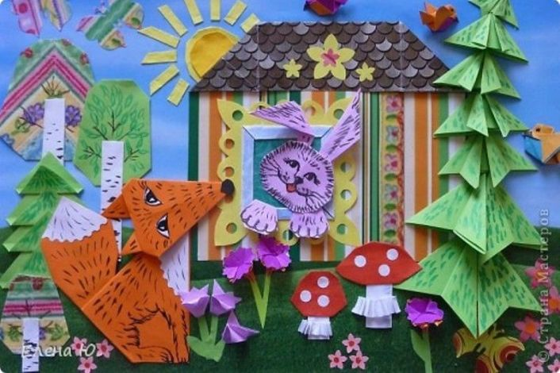
«Использование техники оригами
в театрализованной деятельности дошкольников с нарушением речи»
Подготовила:
Учитель-логопед
Весютова Е.С.
МБДОУ № 183 г. Ульяновск

Slide 2
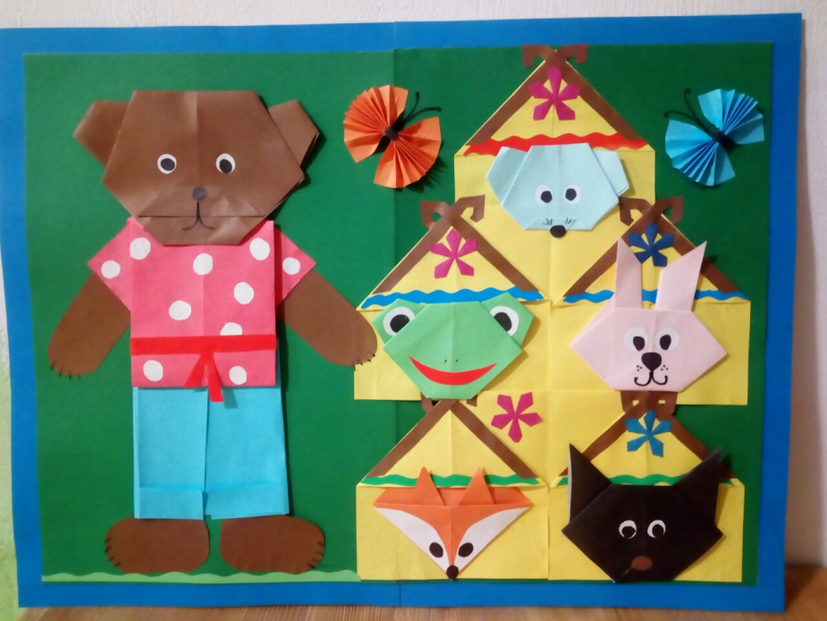
Театрализованная деятельность является эффективным средством для социальной адаптации детей с нарушением речи, а так же их развития.
Общее состояние ребенка, его эмоциональная настроенность – важное условие успешности в коррекционной работе. Необходимо стремиться к тому, чтобы сделать посещение ребенком детского сада было не только полезным, но и радостным, интересным, ярким и содержательным, создавая атмосферу радости детского творчества, сотрудничества.
Дети с нарушением речи испытывают трудности в общении. Одним, из эффективных средств развития речи, коммуникативного и сенсорного развития является самодеятельный кукольный театр, вернее, театрализация известных детских сказок.

Slide 3
Формула успеха заключается во взаимной привязанности детей, родителей и воспитателя – увлечённых любимым делом.
Театрализованные игры с использованием разных видов театра пальчиковый, настольный, плоскостной театр, театр кукол и игрушек стимулирует развитие диалогической речи у детей с нарушением речи.
Родители детей с особыми образовательными потребностями проявляют интерес к жизни группы и детского сада. Они оказывают эмоциональную поддержку детям, помогают в разучивание роли, в изготовлении атрибутов.
Необычайность зрелища захватывает детей, переносит их в совершенно особый, увлекательный мир, где всё необыкновенно, всё возможно. Годы дошкольного детства — это годы интенсивного психического развития и появления новых, ранее отсутствовавших психических особенностей. В этот период активно развиваются воображение, логическое мышление, память, восприятие и внимание. Но у некоторых детей с ограниченными возможностями здоровья данные процессы развиваются более медленно. Такие дети часто отказываются выполнять различные задания и упражнения. Работая с детьми с нарушением речи, нашла способ их заинтересовать и параллельно развивать различные психические процессы – это конструирование из бумаги способом «Оригами».

Slide 4
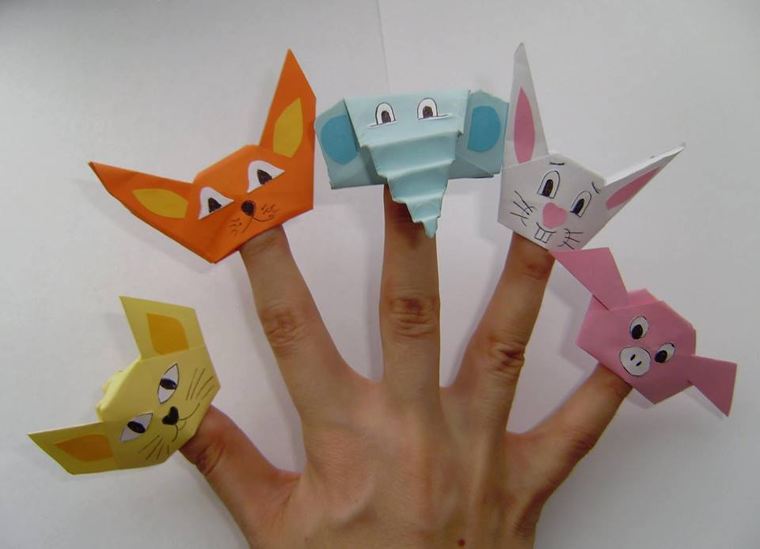
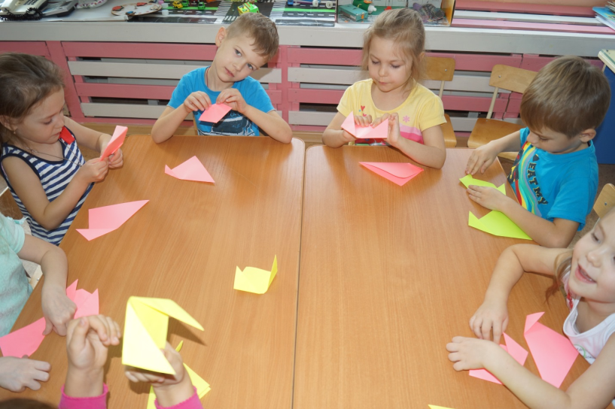
Применение игрушек оригами, в театрализованной деятельности помогает проведению коррекционной работы с детьми, имеющими нарушение речи, т.к. развивает психические процессы, мелкую моторику пальцев рук, в ходе театрализованной деятельности происходит развитие диалогической речи, активизируется и обогащается словарь, развивается звуковая культура речи, ее интонационный строй.
И поэтому в моей работе возникла идея использовать фигурки оригами из знакомых сказок. Ведь сказки учат детей добру и справедливости.
Эффективным развивающим и коррекционным средством в работе с детьми, имеющими речевые нарушения, являются театрализованные игры, которые позволяют заинтересовать воспитанников на занятиях, удержать их внимание, раскрепостить, развивать репродуктивное и элементы творческого воображения, элементарно-логическое мышление, память и, главное, формировать внутреннюю мотивацию речевого высказывания.

Slide 5
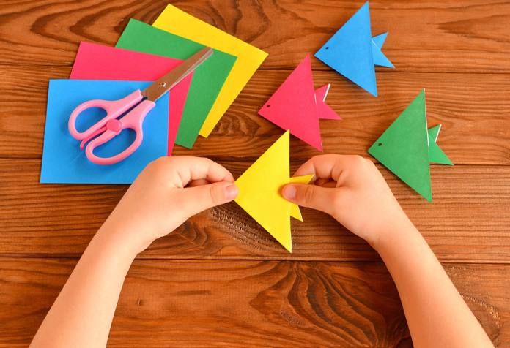
Значение оригами для развития ребёнка:
* Развивает у детей точность движений пальцев рук, совершенствует мелкую моторику, развивает глазомер.
* Учит детей различным приёмам работы с бумагой: сгибание, многократное складывание, надрезание, склеивание.
* Развивает концентрацию внимания, умение сосредоточиться.
* Стимулирует развитие памяти, умение следовать устным инструкциям.
* Знакомит детей с основными геометрическими понятиями: квадрат, треугольник, угол, сторона, диагональ, вершина.
* Развивает пространственное воображение.
* Активизирует воображение детей и фантазию.
* Развивает художественный вкус и творческие способности.
* Совершенствует трудовые навыки, формирует культуру труда, учит аккуратности, умению бережно и экономно использовать материал, содержать в порядке рабочее место.

Slide 6
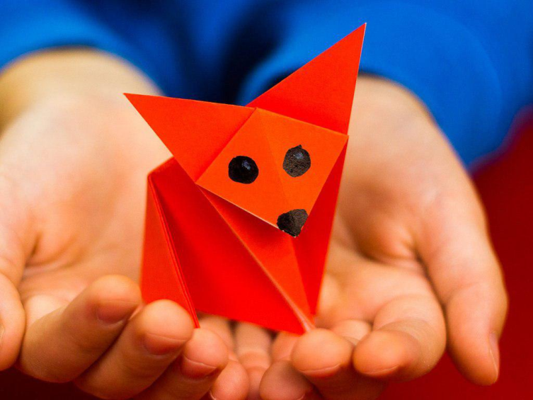
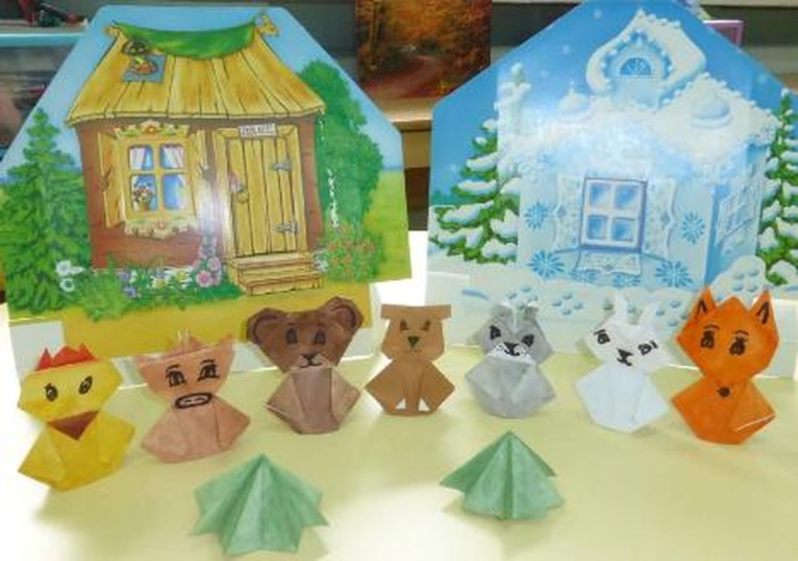
Оригами является универсальным способом обучения, можно прекрасно сочетать с занятиями по развитию связной речи, театрализованной деятельностью, в коррекционной работе с детьми – логопатами.
Овладение детьми оригами поможет детям с нарушением речи в преодолении трудностей развития речи, применение поделок в театрализованной деятельности будет способствовать развитию диалогической речи и в комплексе с другими приемами педагогического воздействия приведет к качественным изменениям, т.е. развитию ребенка.

Slide 7
Список литературы:
1.Богатеева, З. А. Чудесные поделки из бумаги [текст] / З. А. Богатеева. − М.: Просвещение, 1992. – 208 с.
2.С.В. Соколова «Оригами для старших дошкольников», г. Санкт -Петербург, 2006 год;
3.Соколова, С. В. Театр оригами. Игрушки из бумаги [текст] / С. В. Соколова. – М.: Эксмо, 2003. – 246 с.
4.Соколова, С. В. Сказки из бумаги [текст] / С. В. Соколова. – СПб. : Валери СПб, 1998. – 224 с. - (Серия «Учить и воспитывать, развлекая»).
5. Соколова, С. В. Игрушки из бумаги: Оригами для малышей [текст] / С. В. Соколова. – СПб.: Издательский Дом «Литера», 2009. – 32 с. - (Серия «Я расту!»).

